Slide 1
GIẢI PHẪU SINH LÝ THẬN NIỆU
GV: Trần Khánh Phú

Slide 2
MỤC TIÊU
- Kể tên được các cơ quan cấu tạo nên hệ tiết niệu.
- Mô tả được hình thể trong, hình thể ngoài và các liên quan của các cơ quan cấu tạo nên hệ tiết niệu.
- Trình bày được chức năng sinh lý ở thận.
GIẢI PHẪU THẬN – TIẾT NIỆU

Slide 3
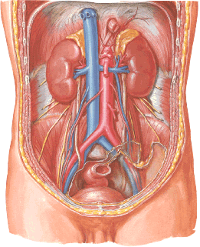
HỆ TIẾT NIỆU
Hệ tiết niệu bao gồm:
THẬN(2)
NIỆU QUẢN(2)
BÀNG QUANG(1)
NIỆU ĐẠO(nam, nữ)

Slide 4

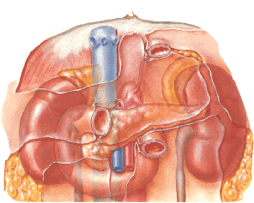
THẬN
VỊ TRÍ:
PHÚC MẠC

Slide 5
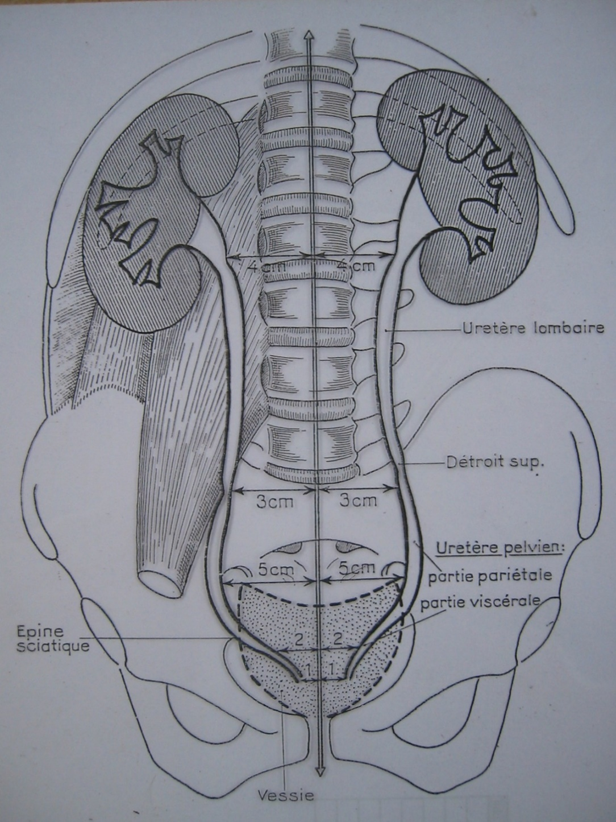
THẬN
VỊ TRÍ:
XƯƠNG SƯỜN XI
THẬN TRÁI:
BỜ TRÊN X. SƯỜN XI
THẬN PHẢI:
BỜ DƯỚI X. SƯỜN XI
3 cm
5 cm
Phía sau rốn thận trái ngang mức L1

Slide 6
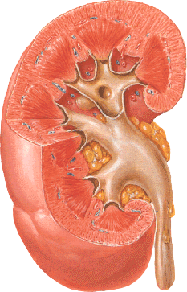
THẬN
CỘT THẬN (BERTIN)
HÌNH THỂ TRONG:
VỎ THẬN
ĐÀI THẬN NHỎ ( 7- 14)
TỦY THẬN
ĐÀI THẬN LỚN (3- 4)
BỂ THẬN
NIỆU QUẢN
NHU MÔ THẬN
XOANG THẬN

Slide 7
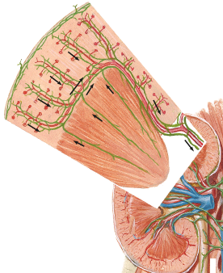
THẬN
CẤU TẠO:
PHAÀN LÖÔÏN
PHAÀN TIEÅU
THUØY VOÛ
PHAÀN TIA

Slide 8
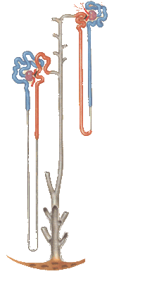
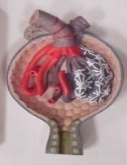
THẬN
CẤU TẠO VI THỂ:
1.000.000
NEPHRON
Phaàn löôïn
TIỂU THỂ THẬN
ỐNG LƯỢN GẦN
ỐNG LƯỢN XA
Phaàn tia vaø caùc
oáng thu thaäp
QUAI HENLÉ
ỐNG THU THẬP

Slide 9
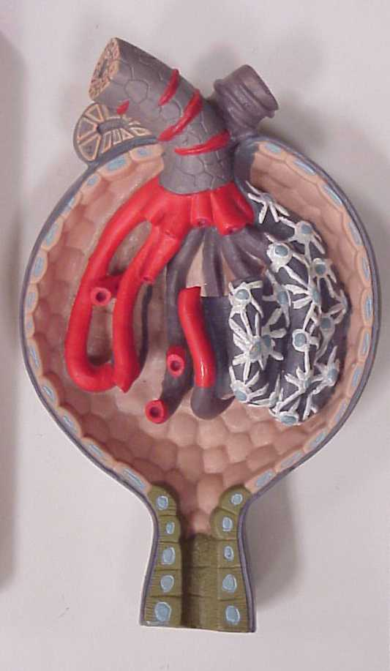
THẬN
CẤU TẠO VI THỂ:
TIEÅU THEÅ THAÄN
TIỂU ĐỘNG
MẠCH RA
TIỂU ĐỘNG
MẠCH VÀO
NANG BOWMANN
Cuoän mao maïch

Slide 10
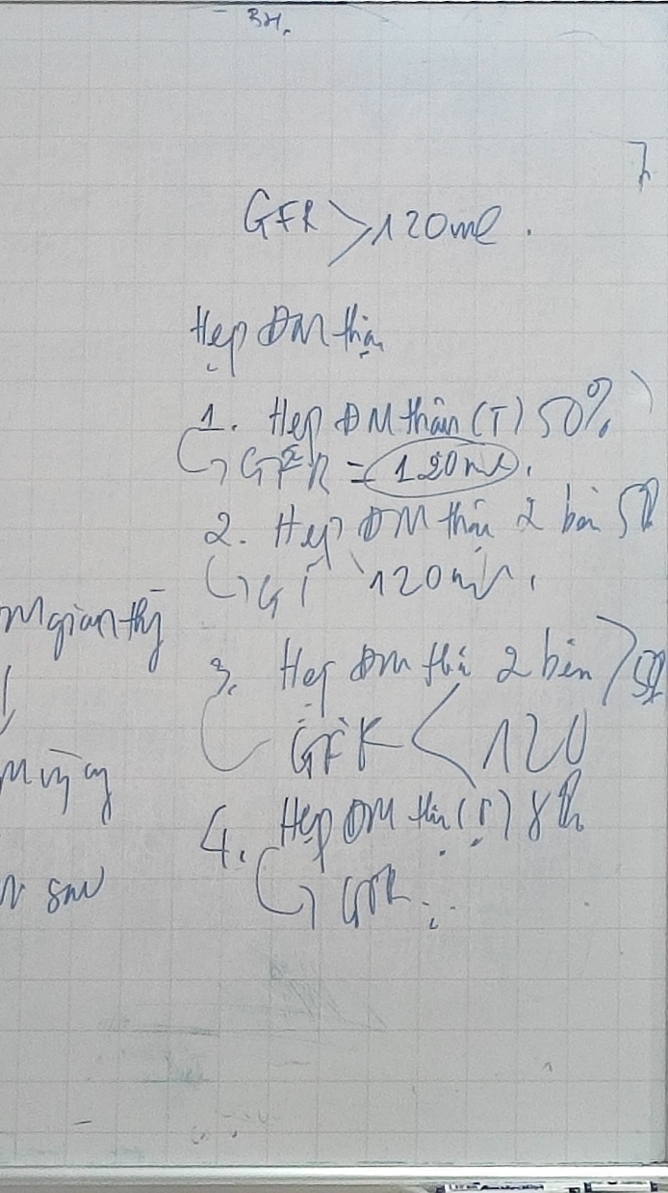

Slide 11
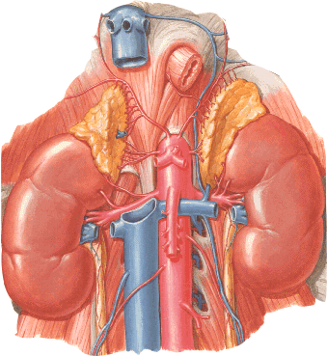
THẬN
ĐỘNG MẠCH THẬN:
ĐM THẬN
TM THẬN
TLI
ĐM CHỦ

Slide 12
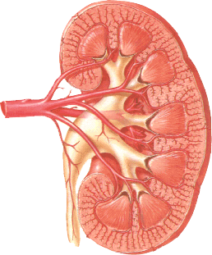
THẬN
ĐỘNG MẠCH THẬN:
CAÙC ÑM CUNG
ÑM THAÄN
CAÙC ÑM GIAN
TIEÅU THUØY
ÑM PHAÂN THUØY
ÑM GIAN THUØY

Slide 13
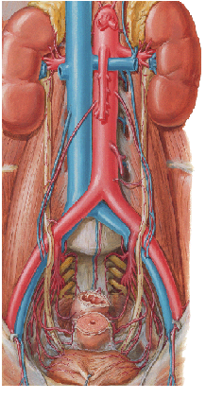
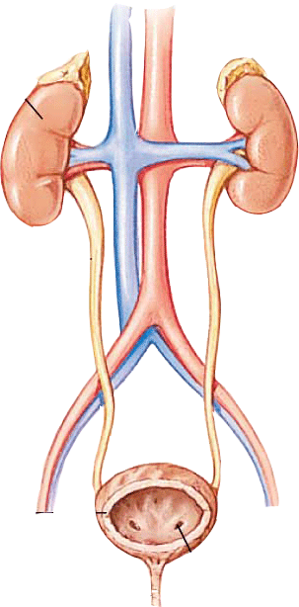
NIỆU QUẢN
THẬN
NIỆU QUẢN
ĐOẠN BỤNG
NIỆU QUẢN
ĐOẠN CHẬU
BÀNG QUANG

Slide 14
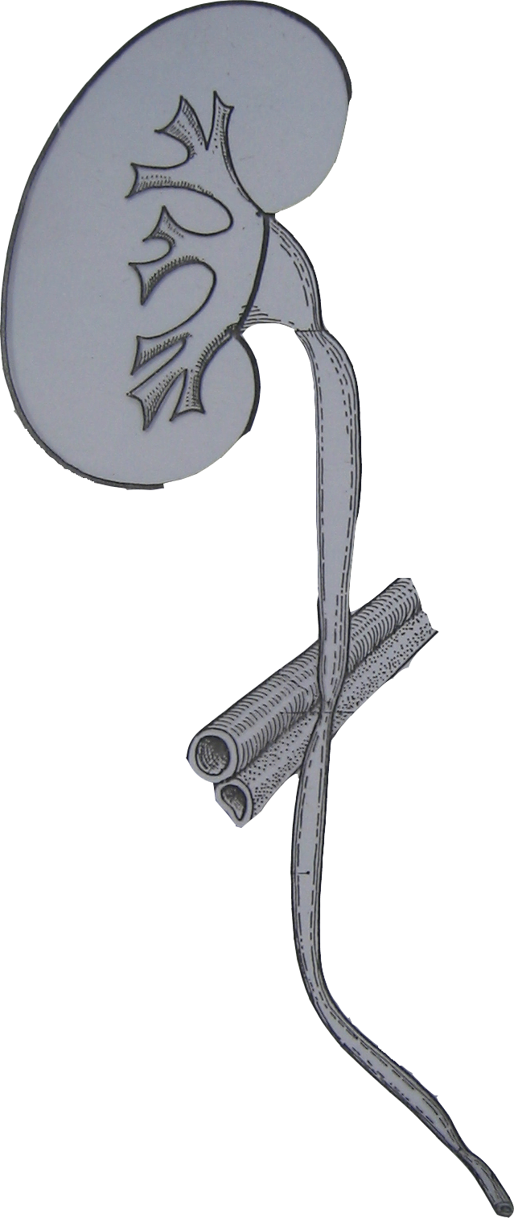
NIỆU QUẢN
BỂ THẬN- NIỆU QUẢN
ĐOẠN BỤNG
10-12 cm
NIỆU QUẢN- BÓ MẠCH CHẬU
ĐOẠN CHẬU
13-15 cm
NIỆU QUẢN- BÀNG QUANG

Slide 15
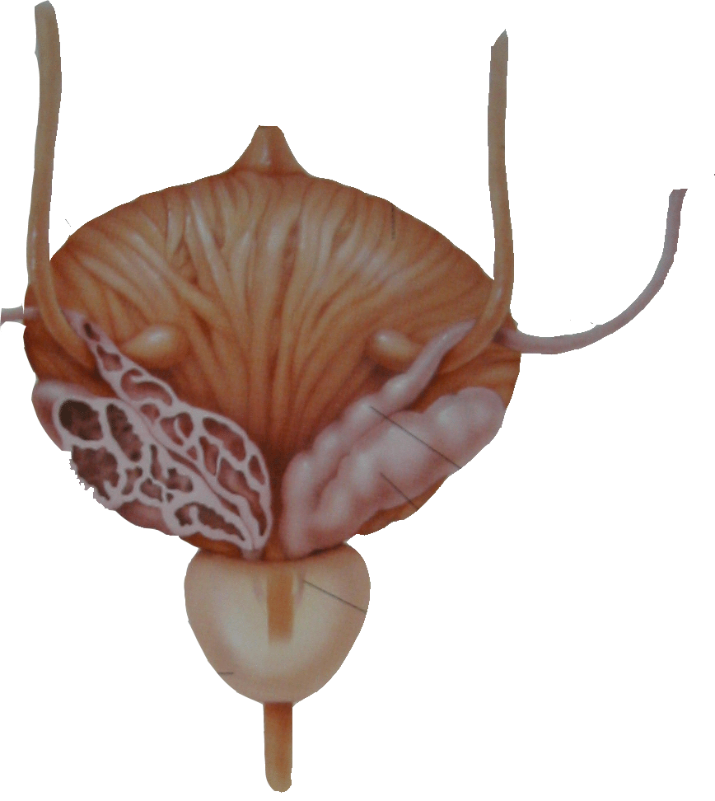
NIỆU QUẢN
NIỆU QUẢN ĐOẠN CHẬU:
LIÊN QUAN PHÍA SAU (NAM):
NIỆU QUẢN
MẶT SAU
BÀNG QUANG
ỐNG DẪN TINH
BẮT CHÉO
PHÍA TRƯỚC
NIỆU QUẢN
BÓNG TINH
NIỆU ĐẠO
TIỀN LIỆT TUYẾN
TÚI TINH

Slide 16
Notes
Khi bị tiểu máu, phải xét xem tổn thương nó ở đâu:
Ly 1 (tiểu đầu dòng) → niệu đạo or cổ bàng quang
Ly 2 (tiểu giữa dòngdòng)
Ly 3 (tiểu cuối dòng) → bàng quang
Cả 3 ly → thận

Slide 17
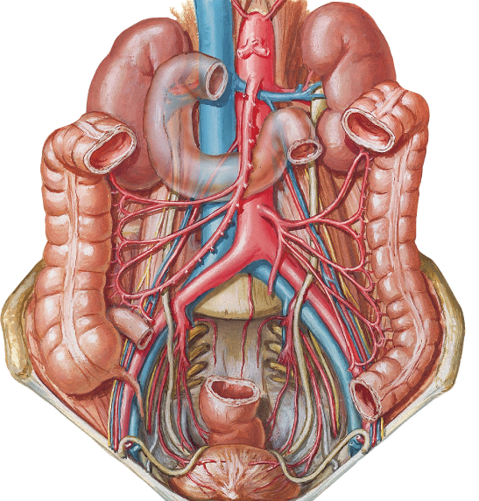
BÀNG QUANG
Baøng quang

Slide 18
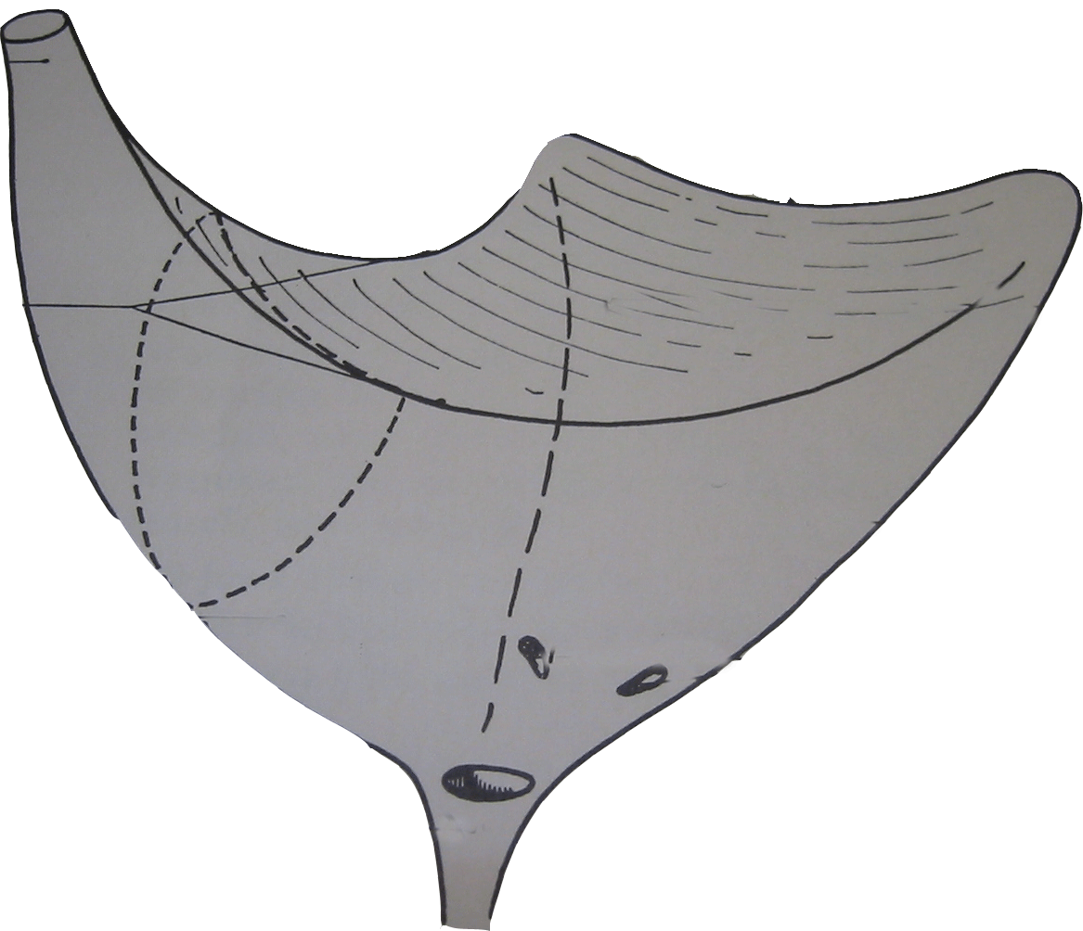
BÀNG QUANG
HÌNH THỂ NGOÀI:
Laø khoái töù dieän tam giaùc goàm 4 maët:

Slide 19
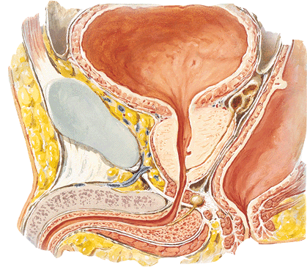
BÀNG QUANG
Naèm döôùi pm, trong chaäu hoâng beù
TÚI CÙNG SAU
DOUGLAS
TÚI CÙNG TRƯỚC
BÀNG QUANG
XƯƠNG MU
TRỰC TRÀNG
TUYẾN TIỀN LIỆT

Slide 20
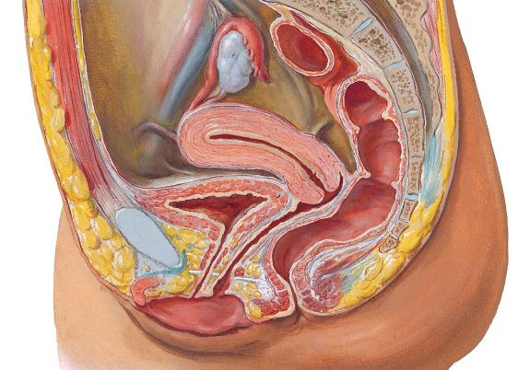

Slide 21
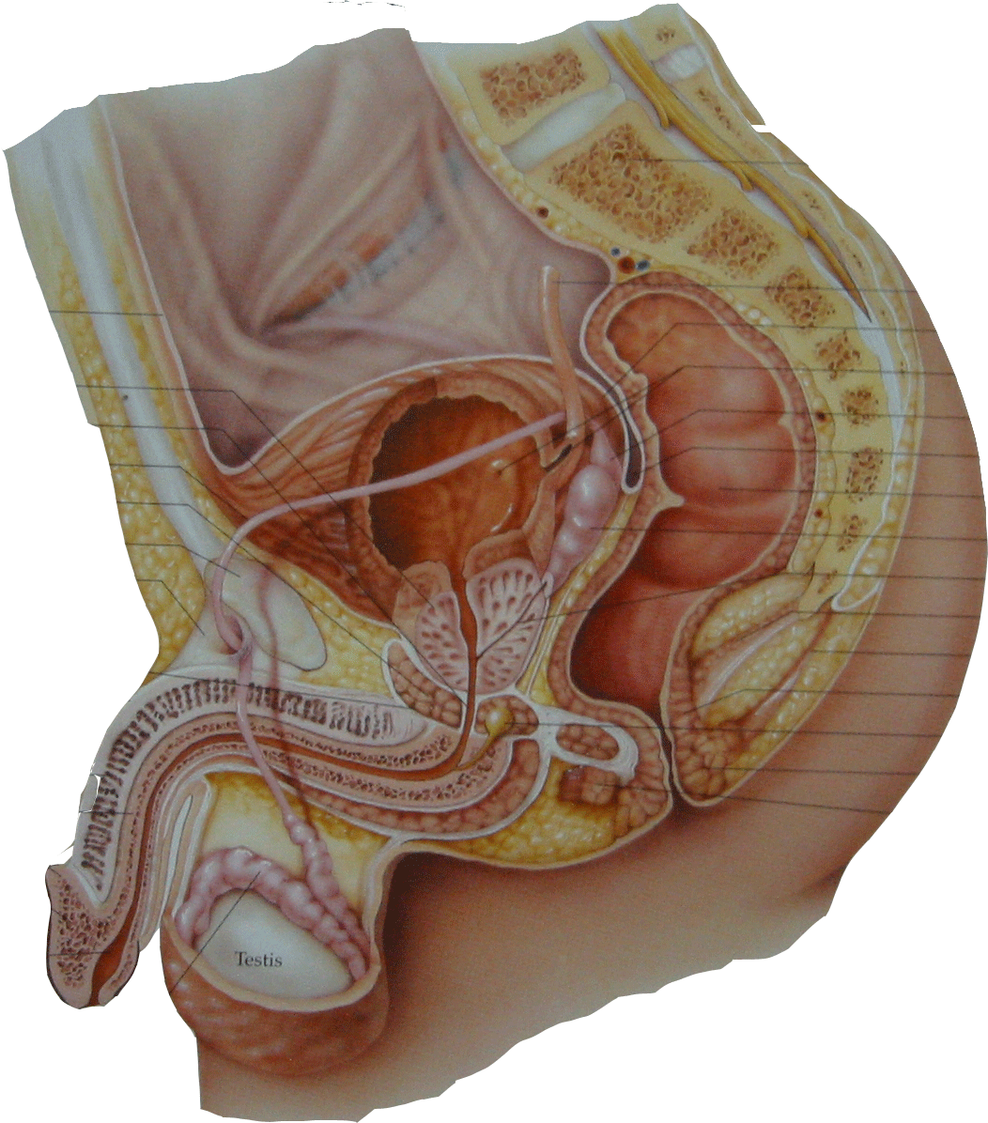
NIỆU ĐẠO
NIỆU ĐẠO NAM:
NIỆU ĐẠO NAM
16 cm

Slide 22
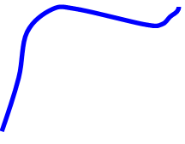
NIỆU ĐẠO NAM
NIỆU ĐẠO NAM:
Nieäu ñaïo tieàn lieät
Nieäu ñaïo maøng
Nieäu ñaïo xoáp

Slide 23
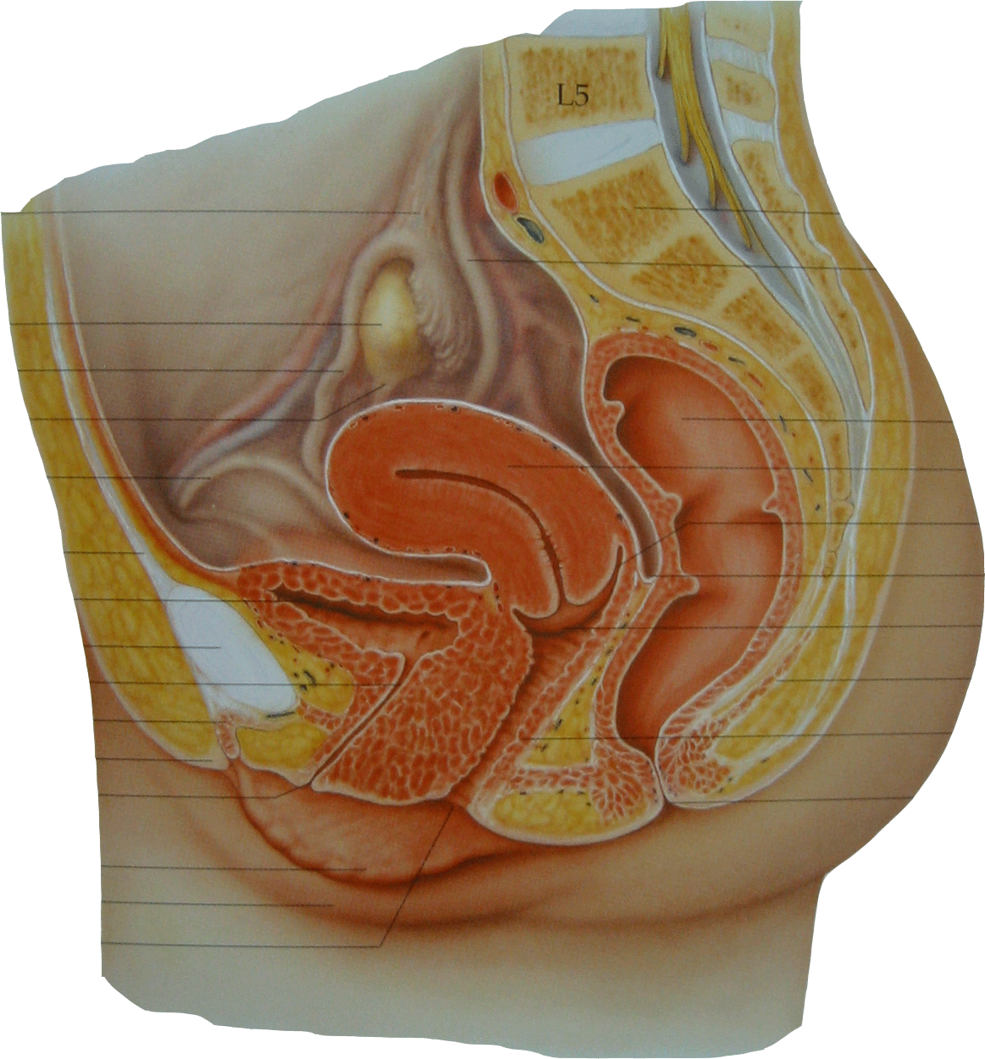
NIỆU ĐẠO NỮ
NIỆU ĐẠO NỮ
4 cm

Slide 24
SINH LÝ THẬN – TIẾT NIỆU

Slide 25
CHỨC NĂNG THẬN
Thận có nhiệm vụ tạo nước tiểu, để thực hiện 2 chức năng chính
bài xuất phần lớn những sản phẩm cuối cùng của chuyển hóa trong cơ thể
điều hòa nồng độ các thành phần của dịch cơ thê (VD: bài tiết H⁺ giúp balance kiềm toang/điện giải => avoid toang máu).
Thận còn tham gia vào một số quá trình nội tiết của cơ thể (Tế bào cạnh tiểu cầu thận sản xuất ra erythropoietin, t/d lên tuỷ xương sinh ra hồng cầu).

Slide 26
QUÁ TRÌNH LỌC, HẤP THU VÀ BÀI TIẾT CỦA THẬN

Slide 27
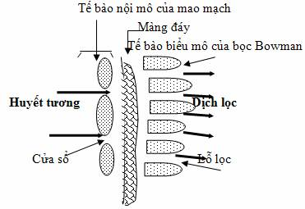
Màng lọc cầu thận

Slide 28
Notes
GFR b`/thường: 90-120. Còn tùy thuộc vào chiều cao (VD: 120 là cho men cao 1m73)

Slide 29
Notes
Mỗi ngày có 1700l máu qua thận nhưng lượng dịch lọc by thận only 1/10. Mà 99% trong đó sẽ được tái absorbed by ống thận, 1% tạo ra nước tiểu.
Màng lọc cầu thận có 2 loại: lọc cơ học (thông qua lỗ), lọc điện tích (ở đây là đ/tích (-).
HC
Huyết Cầu
BC
TC
Máu
H₂0
Huyết Tương
Ion (Na⁺, H⁺, HCO₃⁻ , Cl⁻) => HCO₃⁻ , Cl⁻ dù là đ/tích (-) nhưng vì Na⁺, H⁺ qua được nên nó lôi được HCO₃⁻ , Cl⁻ qua luôn theo c/chế đồng vận.
Glucose
Protein
Albumin (tạo P keo, giữ nước ko cho thoát ra ngoài mô kẽ)
=> Ko qua vì nó tích điện (-) trong khi màng đáy tích điện (-) luôn.

Slide 30
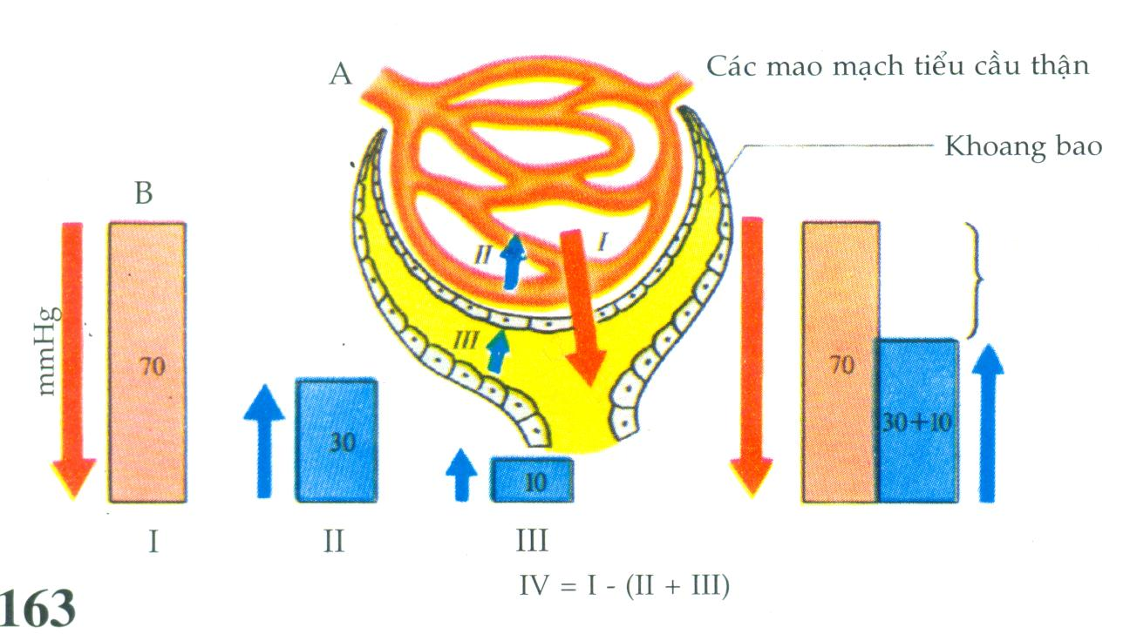
ÁP SUẤT LỌC
60
60
32+18
32
18

Slide 31
CƠ CHẾ LỌC
Ph = 60mmHg
P k = 32mmHg
Mao mạch cầu thận
Pb = 18mmHg
Bao Bowman
P_{L} = P_{h} – P_{k} - P_{b} = 60- 32-18= 10 mmHg
P_{h}: P thủy tĩnh của mạch máu. P_{k}: P keo mạch máu. P_{b}: P bao Bowman

Slide 32
Notes
Khi BN bị tụt HA => P tại tất cả ĐM giảm => P_{thủy-tĩnh} tại MM cầu thận giảm => P_{L} < 10 mmHg => thiểu niệu hoặc vô niệu (ngược lại nếu HA tăng).
Khi bị xơ gan => albumin giảm => P_{keo} MM cầu thận giảm => P_{L} > 10 mmHg => đa niệu + BN bị mất dịch qua mô kẽ và bị phù.

Slide 33
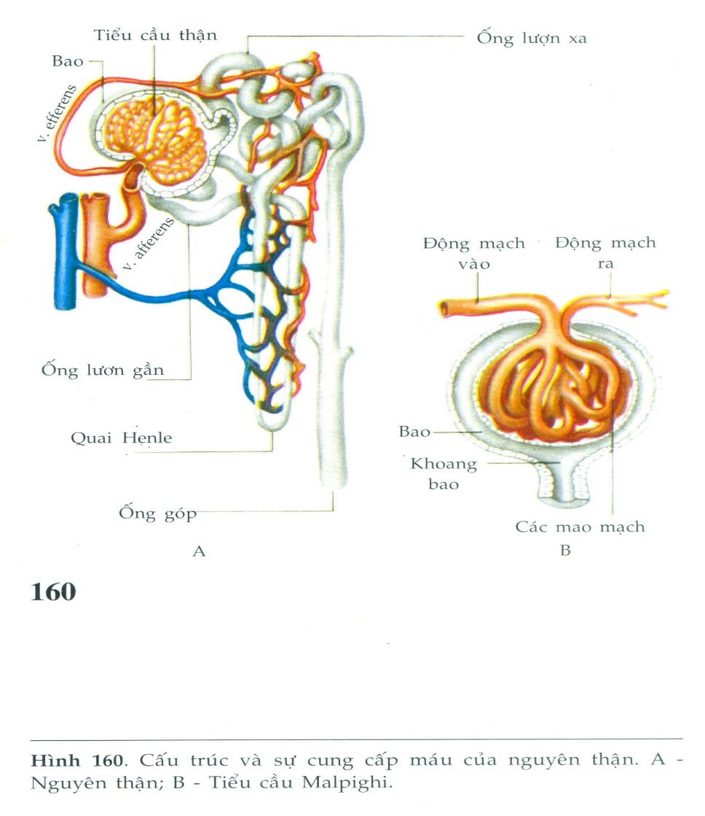
QUÁ TRÌNH LỌC Ở CẦU THẬN
ĐM thận chia nhỏ thành ĐM đến vào tiểu cầu Thận, và đi ra thận tên là ĐM đi
Sau khi ra khỏi tiểu cầu, dịch lọc vào ống lượn gần, quai Henle, ống lượn xa, ống góp
Lưu lượng máu thận 120ml/phút

Slide 34
QUÁ TRÌNH TÁI HẤP THU, BÀI TIẾT Ở ỐNG THẬN
Tái hấp thu, bài tiết ở ống lượn gần
Tái hấp thu ở ống quai Henle
Tái hấp thu, bài tiết ở ống lượn xa
Tái hấp thu, bài tiết ở ống góp

Slide 35
Notes
Trong cơ thể, 1/3 nước nằm ở ngoại bào, 2/3 ở nội bào.
Mô kẽ chiếm ¾ của 1/3 kia. Máu chiếm 1/3 của 1/3.
Tái hấp thu nước nghĩa là nước qua nội bào, trong nội bào sẽ qua mô kẽ, mô kẽ qua lòng mạch.

Slide 36
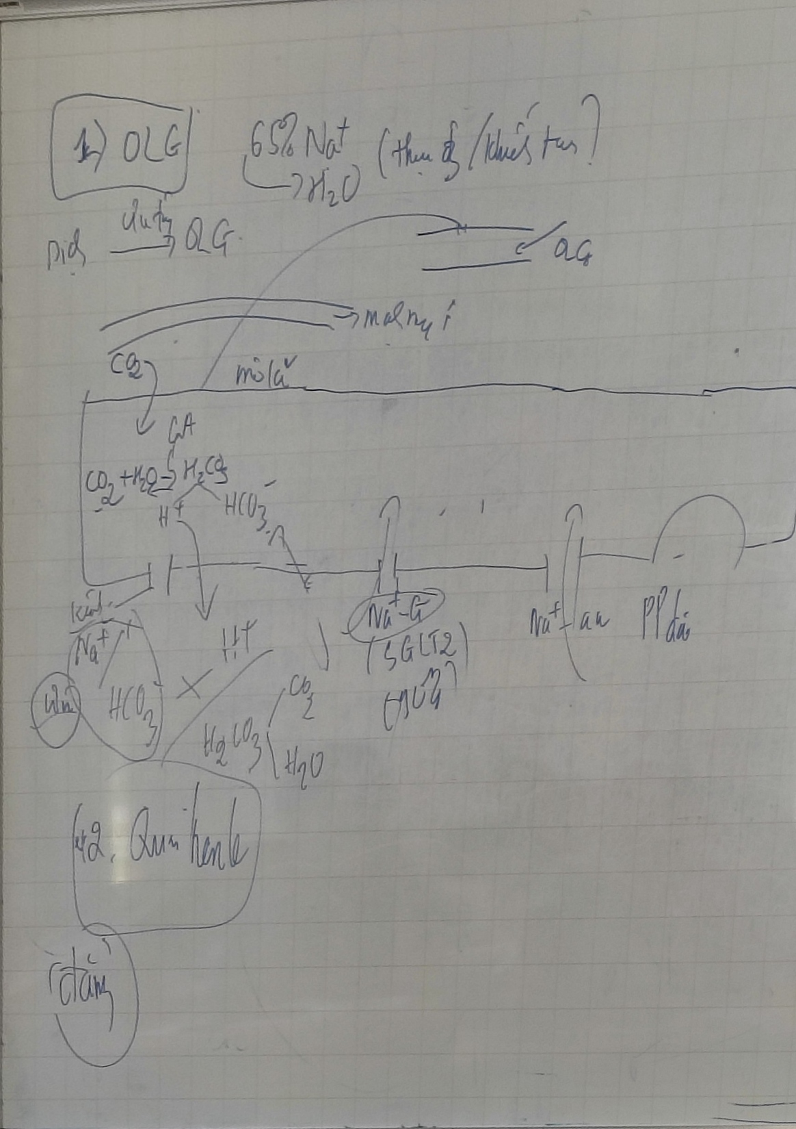

Slide 37
Notes
OLG (nước tiểu ở đây là ưu trương, 65% chất tan được h/thu)
Na⁺, HCO3⁻ được tái hấp thu qua cơ chế khuếch tán vì nó là mt ưu trương. Gluco đc tái h/thu qua c/chế đồng vận (SGLT2).
Amino Acid cũng vậy.
Peptide hơi dài được tái h/thu qua c/chế ẩm bào.
Bài tiết:
H⁺ (theo c/chế c/b điện tích khi H⁺ vào thì H+ ra)
Creatinine
Dùng thuốc lợi tiểu ức chế men CA thì H₂CO₃ sẽ ko ph.ly ra H⁺ => sẽ ko có sự trao đổi điện tích => Na+ ko được tái h/thu, mà Na⁺ là nguyên nhân của việc kéo nước đi vào => H₂O ko đc tái h/thu => nước tiểu tăng.

Slide 38
Notes
Quai Henle: lượng nước tiểu trong lòng ống lúc này là đẳng trương nên chất tan sẽ ko tự khuếch tan đc.
nhành xuống ko tái h/thu Na⁺ vì nhánh này ko có cổng Na, còn H₂O được h/thu vì tủy thận là mt ưu trương (theo c/chế P thẩm thấu) => 15% lượng nước h/thu tại đây.
nhành lên: Na⁺ đc tái h/thu theo cơ chế tích cực (vì Na⁺ ở lòng ống lúc này đẳng trương trong khi mt tủy thận là ưu trương) do nhành này có bơm Na-K-ATPase => tái h/thu Na+, K+. Theo c/chế P thẩm thấu, đáng lẽ H₂O cũng đc tái h/thu nhưng ở đây có màng chống thấm H₂O nên H₂O ko đc tái h/thu.
sự ưu trương của quai Henle là do nhành lên có bơm Na-K-ATPase.
Thuốc lợi tiểu quai làm bất hoạt bơm => ko có Na+ được tái h/thu.

Slide 39
Notes
OLX (10% - nước tiểu nhược trương):
Vì nước tiểu nhược trương nên Na⁺ sẽ ko được tái h/thu theo cơ chế thụ động mà lúc này vỏ thượng thận tiết Aldosterol t/đ lên thụ thể AT1 gây tái h/thu Na⁺ (nên kéo nước đi vào theo c/chế Áp suất thẩm thấu) và bài tiết K⁺ (theo cơ chế c/b đ/tích).
Ngoài ra còn bài tiết Creatinine, amoniac (NH3).
Ống góp (>9%):
tái h/thu H₂O nhờ hormone chống bài niệu ADH (t/ra từ thùy sau tuyến yên)
=> 99% nước được tái h/thu tại ống thận

Slide 40
Notes
Q: why hẹp ĐM thận gây tăng HA?
A: hẹp ĐM thận => máu tới thận giảm => thận tiết Renin, gan tiết Angiotensinogen => Renin + Angiotensin I rồi tới phổi nó sẽ gắn vào thụ thể ACE biến thành Angiotensin II => gây co mạch, và nữa là thận tiết aldosterone tại OLX và ADH tại ống góp => HA tăng.

Slide 41
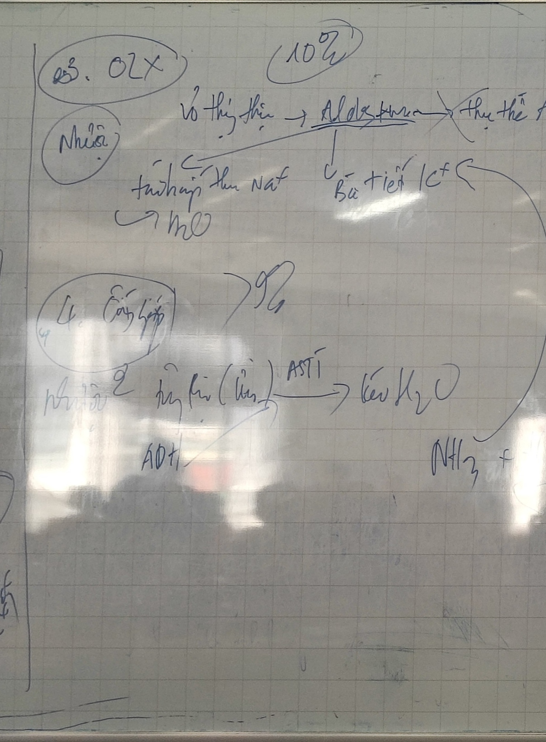

Slide 42
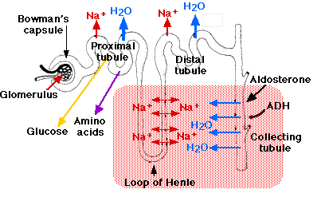

Slide 43
QUÁ TRÌNH TÁI HẤP THU, BÀI TIẾT Ở ỐNG THẬN
Tái hấp thu, bài tiết ở ống lượn gần
Hấp thu bằng vận chuyển tích cực | Hấp thu bằng khuếch tán | Hấp thu bằng ẩm bào
Glucose chỉ tái hấp thu ở ống lượn gần (1,8g/l) Acid amin, Ion Na, K | Ion Clo, bicacbonat | Protein
65% nước hấp thu tại ống lượn gần Bài tiết: creatinin
Nước tiểu đi khỏi ống lượn gần đẳng trương

Slide 44
QUÁ TRÌNH TÁI HẤP THU, BÀI TIẾT Ở ỐNG THẬN
2. Tái hấp thu ở quai Henle
Nhánh lên | Nhánh xuống
Hấp thu Na | Không hấp thu Na
Không thấm nước | Thấm nước
15% nước hấp thu tại đây

Slide 45
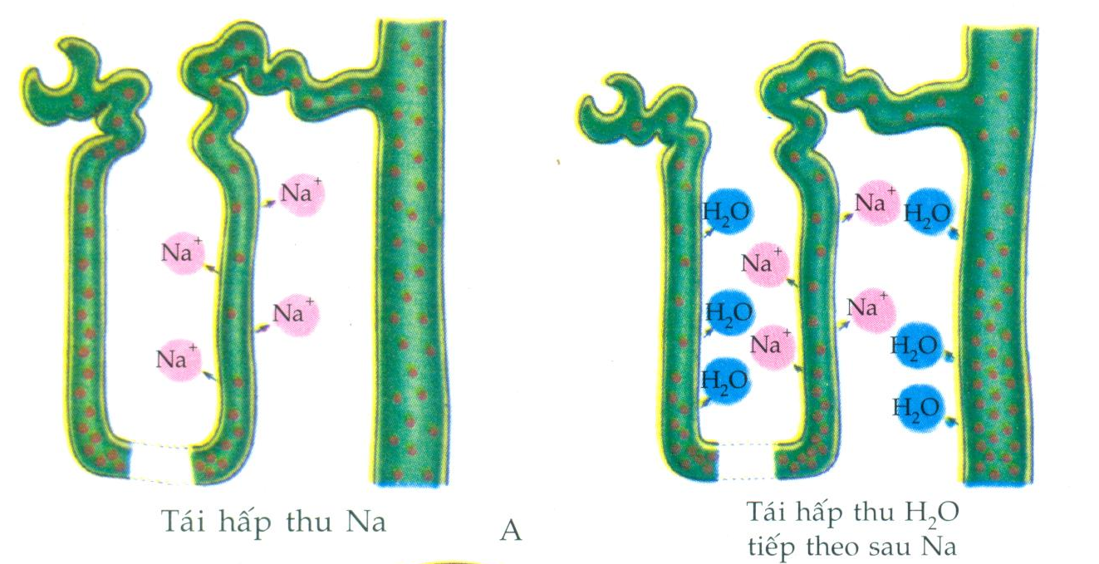

Slide 46
QUÁ TRÌNH TÁI HẤP THU, BÀI TIẾT Ở ỐNG THẬN
3. Tái hấp thu, bài tiết ở ống lượn xa: nước tiểu đến ống lượn xa nhược trương
Hấp thu Na, bài tiết K, được điều hòa bởi hormon aldosteron. 10% nước được hấp thu
Bài tiết NH3, creatinin…
4. Tái hấp thu, bài tiết ở ống lượn góp
Ống góp nằm trong vùng tủy thận ưu trương
Giống ống lượn xa, được điều hòa bởi hormon ADH, >9% nước được tai hấp thu

Slide 47
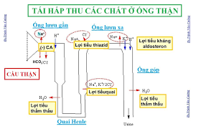

Slide 48
CHỨC NĂNG ĐIỀU HÒA NỘI MÔI CỦA THẬN
Góp phần tạo máu
Điều hòa huyết áp
Điều hòa nồng độ ion

Slide 49
THẬN
CHỨC NĂNG:
1- RENIN
ANGIOTENSINOGENE
ANGIOTENSIN I
2- ERYTHROPOIETIN
CO MẠCH
ANGIOTENSIN II
TỦY XƯƠNG
HỒNG CẦU
ALDOSTEROL
3- 1,25 HYDROXYCALCIFEROL
TĂNG HUYẾT AÙP
CALCI
PHOSPHOR
NỘI TIẾT

Slide 50
